Slide 1
О результатах контрольной (надзорной) деятельности Главного управления МЧС России по Чувашской Республике-Чувашии в отношении субъектов предпринимательства за истекший период 2024 года
Главный государственный инспектор
Чувашской Республики по пожарному надзору
Большов Алексей Вадимович

Slide 2
ОБСТАНОВКА С ПОЖАРАМИ НА ОБЪЕКТАХ ПРЕДПРИНИМАТЕЛЬСТВА
НА ТЕРРИТОРИИ РОССИЙСКОЙ ФЕДЕРАЦИИ ЗА ТЕКУЩИЙ ПЕРИОД
- 2%
+ 6%
+ 1%
2

Slide 3
ОБСТАНОВКА С ПОЖАРАМИ НА ОБЪЕКТАХ ПРЕДПРИНИМАТЕЛЬСТВА
НА ТЕРРИТОРИИ ЧУВАШСКОЙ РЕСПУБЛИКИ ЗА ТЕКУЩИЙ ПЕРИОД
+ 29%
+ 200%
МАТЕРИАЛЬНЫЙ УЩЕРБ СОСТАВИЛ БОЛЕЕ 105 МЛН. РУБЛЕЙ (аналогичный период прошлого года – БОЛЕЕ 232 МЛН. РУБЛЕЙ)
3

Slide 4
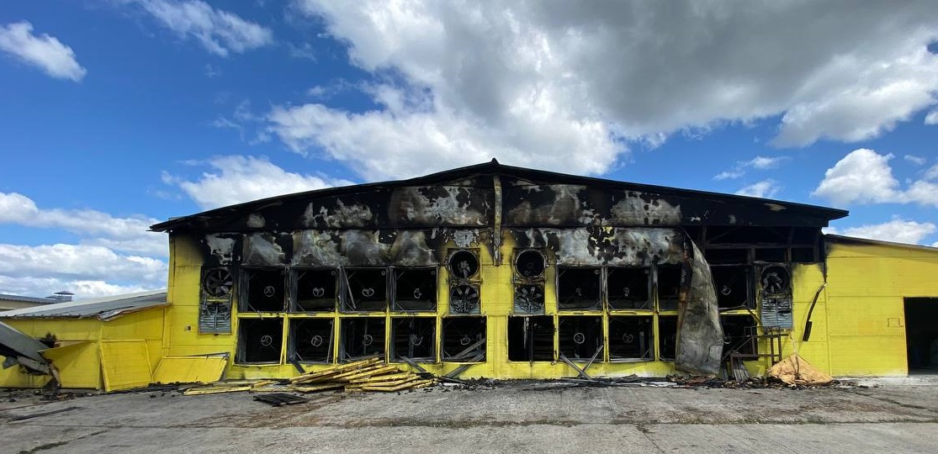
ПОЖАРЫ НА ОБЪЕКТАХ ПРЕДПРИНИМАТЕЛЬСТВА
23.06.2023 пожар в здании птичника ООО «Мега «ЮРМА» в п. Н. Лапсары, ул. Совхозная, д. 13 «А».
Причина пожара - аварийный режим работы действующего электрооборудования.
В результате пожара уничтожена основная часть птичника и имущество, обрушена кровля. Площадь пожара составила около 1800 кв.м. Деятельность объекта приостановлена.
Факторами, способствовавшими причинению крупного ущерба является позднее обнаружение пожара ввиду неработоспособности систем противопожарной защиты, отсутствие достаточного запаса воды на пожаротушение.
Допущенные нарушения требований пожарной безопасности могли привести к более трагическим последствиям.
УЩЕРБ ОТ ПОЖАРА СОСТАВИЛ БОЛЕЕ 117 МЛН. РУБЛЕЙ
4

Slide 5
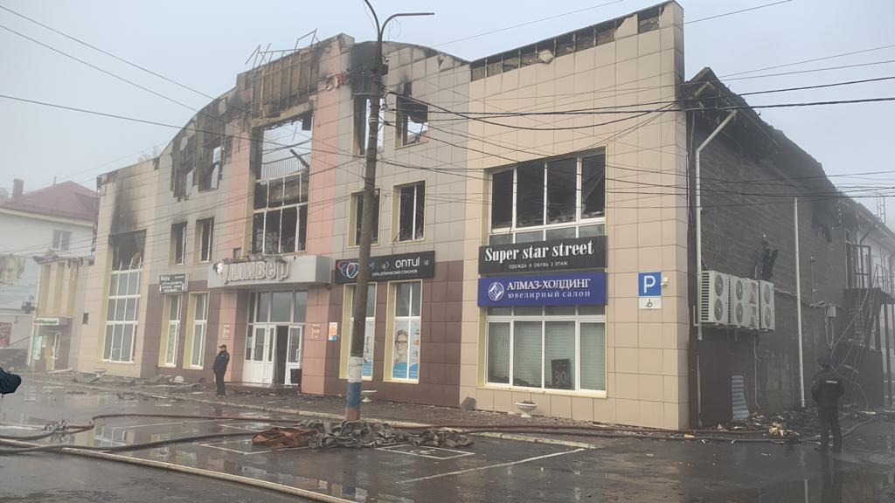
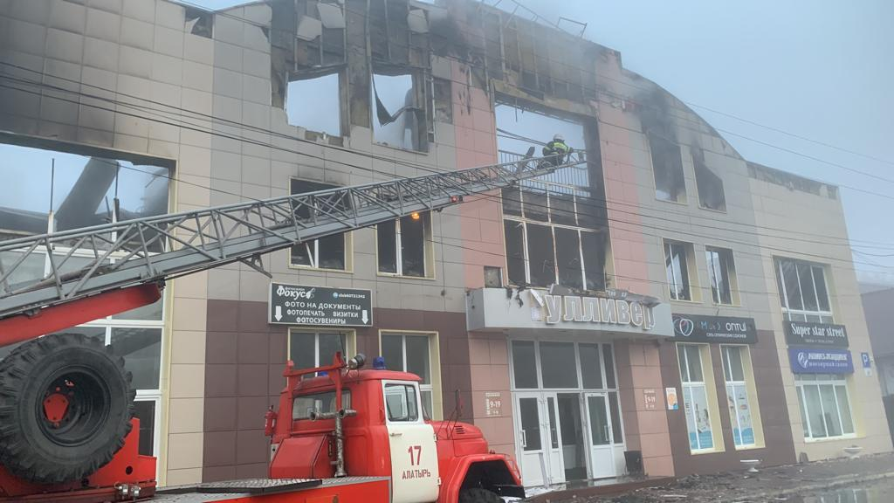
ПОЖАРЫ НА ОБЪЕКТАХ ПРЕДПРИНИМАТЕЛЬСТВА
27.09.2023 пожар в торговом доме «Гулливер» в г. Алатырь. В результате пожара уничтожена кровля торгового центра, внутренняя отделка второго этажа, а также товары арендаторов помещений, расположенных на 2-ом этаже. Площадь пожара составила около 600 кв.м.
Причина пожара - аварийный режим работы действующего электрооборудования.
Анализ объемно-планировочных решений здания и динамики развития пожара показал, что быстрому распространению огня послужило наличие большого объема пожарной нагрузки в виде одежды, реализуемой на объекте, в основном из синтетической ткани.
Многочисленные нарушения требований пожарной безопасности на объекте, повлекли за собой причинение крупного материального ущерба.
УЩЕРБ ОТ ПОЖАРА СОСТАВИЛ 58 МЛН. РУБЛЕЙ
5

Slide 6
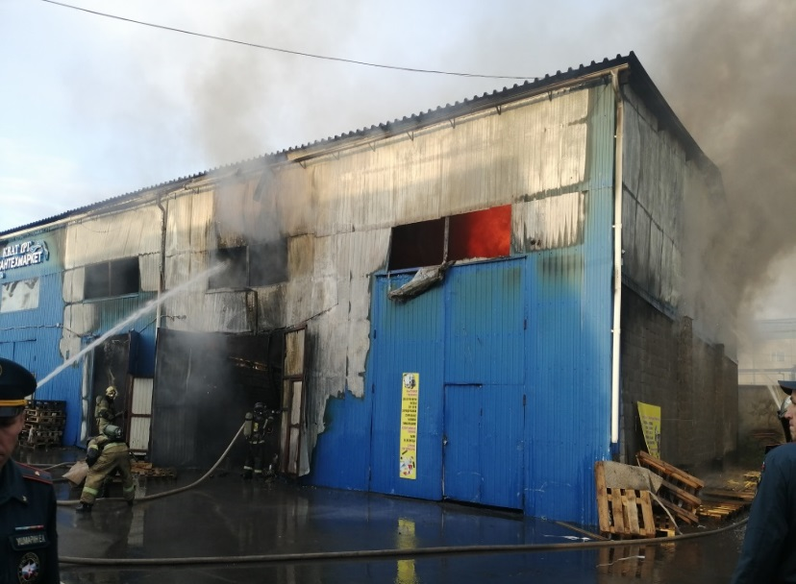
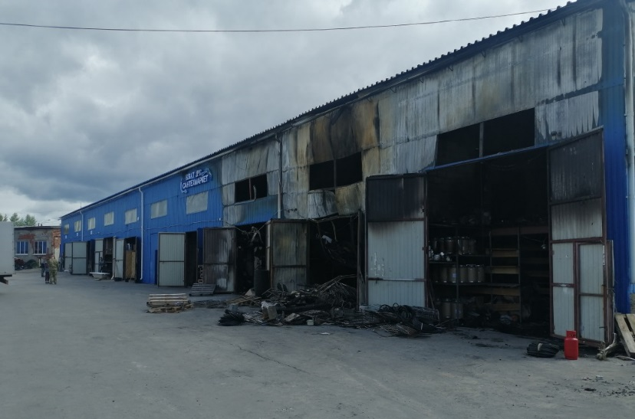
ПОЖАРЫ НА ОБЪЕКТАХ ПРЕДПРИНИМАТЕЛЬСТВА
20.06.2023 пожар в складском здании в г. Чебоксары. В результате пожара повреждено здание, уничтожены товары арендаторов помещений. Площадь пожара составила около 300 кв.м.
Причина пожара - аварийный режим работы действующего электрооборудования, смонтированного накануне возникновения пожара, электриком.
Анализ объемно-планировочных решений здания и динамики развития пожара показал, что быстрому распространению огня послужило наличие большого объема пожарной нагрузки.
Факторами, способствовавшими причинению крупного ущерба является позднее обнаружение пожара ввиду отсутствия систем противопожарной защиты и недостаточного запаса воды на пожаротушение.
УЩЕРБ ОТ ПОЖАРА СОСТАВИЛ 26 МЛН. РУБЛЕЙ
6

Slide 7
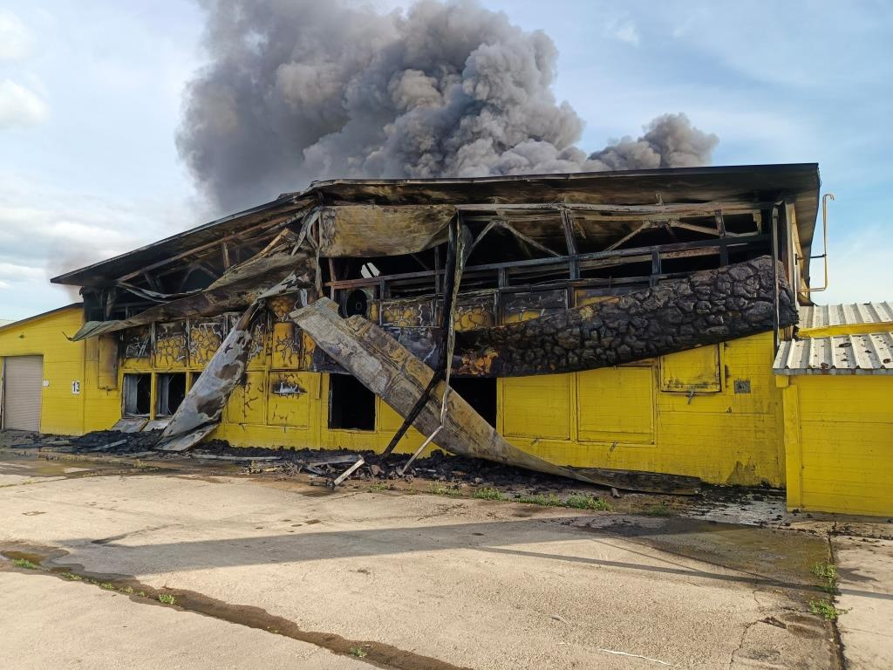
ПОЖАРЫ НА ОБЪЕКТАХ ПРЕДПРИНИМАТЕЛЬСТВА
21.06.2024 пожар в здании птичника ООО «Мега «ЮРМА» в п. Н. Лапсары, ул. Совхозная, д. 13 «А».
Причина пожара - аварийный режим работы действующего электрооборудования.
В результате пожара уничтожена основная часть птичника и имущество, обрушена кровля. Площадь пожара составила около 2000 кв.м. Деятельность объекта приостановлена.
УЩЕРБ ОТ ПОЖАРА СОСТАВИЛ БОЛЕЕ 77 МЛН. РУБЛЕЙ
7

Slide 8
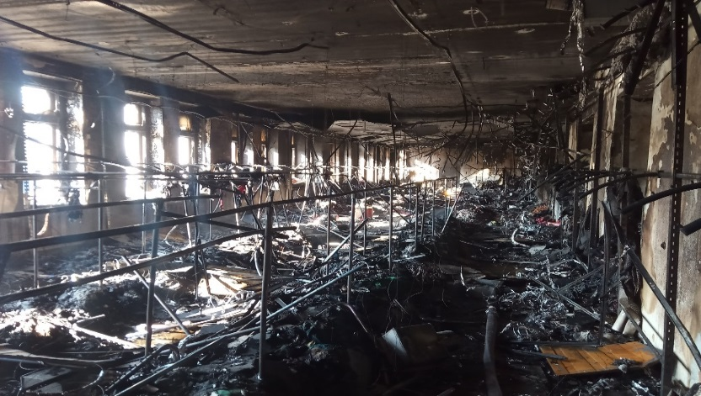
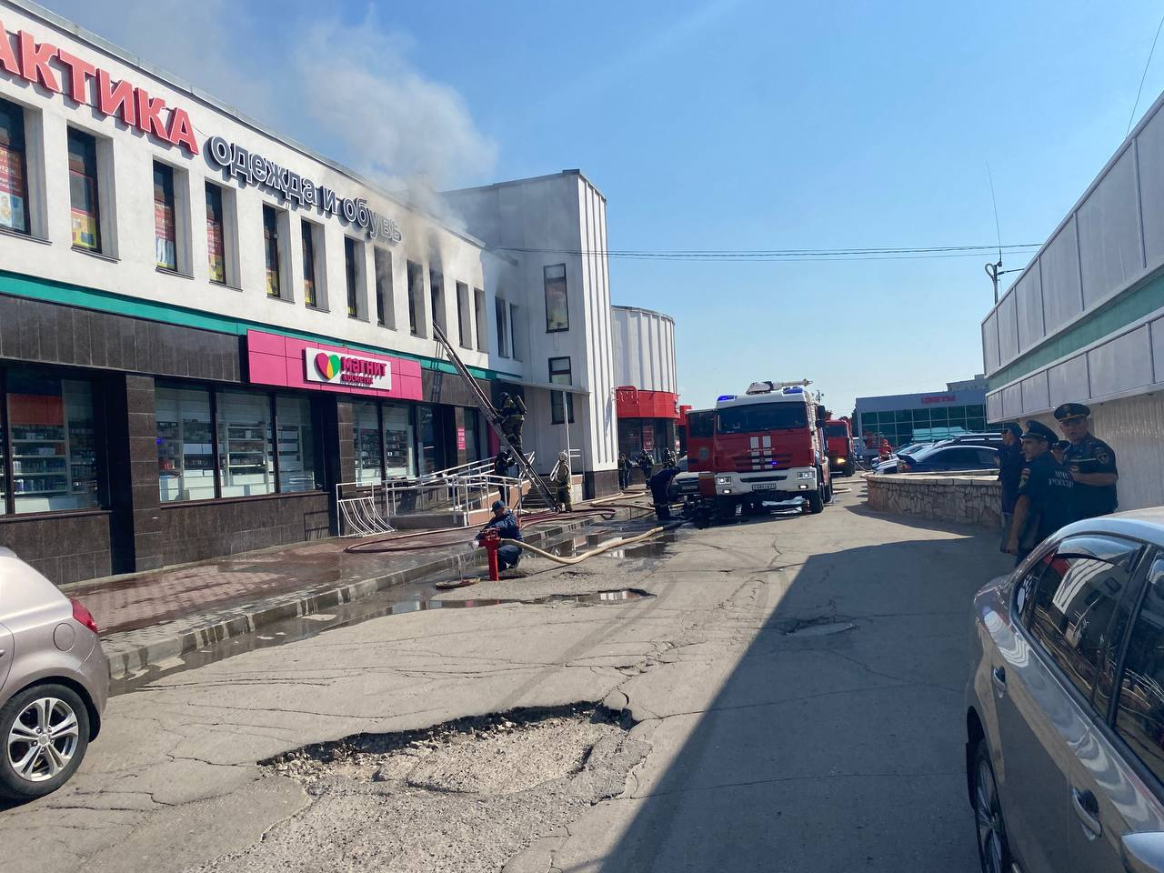
ПОЖАРЫ НА ОБЪЕКТАХ ПРЕДПРИНИМАТЕЛЬСТВА
03.07.2024 года в магазине «Галактика» в г. Чебоксары.
Причина пожара - аварийный режим работы потолочного светильника.
В результате пожара уничтожено имущество. Площадь пожара составила около 500 кв.м. Эксплуатация объекта приостановлена на длительный срок.
Условием развития пожара послужило, несвоевременное сообщение о пожаре и попытка самостоятельного тушения.
УЩЕРБ ОТ ПОЖАРА СОСТАВИЛ БОЛЕЕ 34 МЛН. РУБЛЕЙ
8

Slide 9
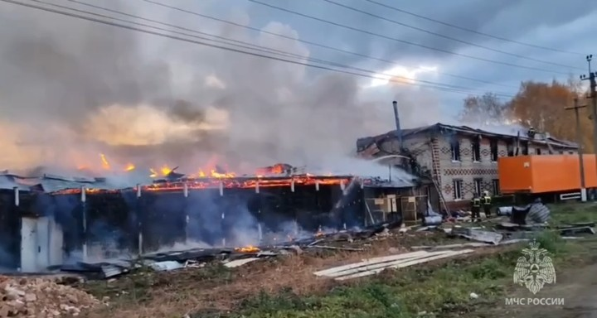
ПОЖАРЫ НА ОБЪЕКТАХ ПРЕДПРИНИМАТЕЛЬСТВА
25 октября пожар в производственном здании ООО «Транспортник» в деревне Лапсары.
Причина пожара – нарушение правил пожарной безопасности при проведении электросварочных работ.
В результате пожара повреждены здания, транспортные средства и имущество. Площадь пожара составила около 2000 кв.м. Эксплуатация объекта приостановлена на длительный срок.
Материальный ущерб от пожара устанавливается и относится к разряду «крупного», вследствие чего в настоящее время возбуждено уголовное дело по ст. 168 УК РФ «Уничтожение или повреждение имущества по неосторожности». Виновное лицо установлено, задержано и помещено в центр временного содержания.
УЩЕРБ ОТ ПОЖАРА УСТАНАВЛИВАЕТСЯ
9

Slide 10
КОНТРОЛЬНЫЕ (НАДЗОРНЫЕ) МЕРОПРИЯТИЯ В 2024 ГОДУ
128 организаций и индивидуальных предпринимателей включены в План плановых контрольных (надзорных) мероприятий на 2024
реализованы контрольные (надзорные) мероприятия в отношении 124 субъектов предпринимательства, выявлено более ___ замечаний
исключено из Плана плановых контрольных (надзорных) мероприятий 3 субъекта предпринимательства путем понижения категории риска
10

Slide 11
ПРОДЛЕНИЕ СРОКОВ ИСПОЛНЕНИЯ ПРЕДПИСАНИЙ ОРГАНОВ ФГПН ЧЕРЕЗ СИСТЕМУ ДОСУДЕБНОГО ОБЖАЛОВАНИЯ
В 2024 году от субъектов предпринимательства поступило 89 заявлений о продлении срока исполнения предписания.
Ранее существовавшая система противопожарного нормирования
(ГОСТ,, ТСН, ПУЭ, ПЭЭП, РД, МГСН, НПБ и пр.)*
Рассмотрены в срок
не превышающий
4-х дней
по 61 заявлению (69 %) приняты положительные решения
по 28 заявлениям
(31 %) приняты решения об отказе в виду отсутствия оснований для продления сроков и не предоставления сведений о невозможности исполнения предписаний
11

Slide 12
РЕАЛИЗАЦИЯ ПРОФИЛАКТИЧЕСКИХ МЕРОПРИЯТИЙ
Профилактические визиты
3424
Предостережения
2979
Консультирование
3813
Информирование
876
Общее количество проф. мероприятий свыше 11 тыс., более 3 тыс. из которых на объектах бизнеса
12

Slide 13
ПРИВЛЕЧЕНИЕ
К АДМИНИСТРАТИВНОЙ ОТВЕТСТВЕННОСТИ
Ранее существовавшая система противопожарного нормирования
(ГОСТ,, ТСН, ПУЭ, ПЭЭП, РД, МГСН, НПБ и пр.)*
Привлечено
к административной ответственности
104 субъекта предпринимательства
20 в виде административного штрафа (19%),
ввиду наличия угрозы жизни и здоровью людей
84 в виде предупреждений (81 %)
13

Slide 14
ДОЛЯ ПРЕДУПРЕЖДЕНИЙ
ОТ ОБЩЕГО ЧИСЛА НАКАЗАНИЙ (P1)
14

Slide 15
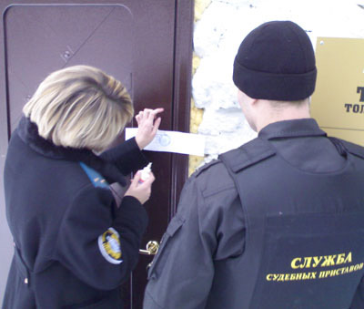
ПРИВЛЕЧЕНИЕ
К АДМИНИСТРАТИВНОЙ ОТВЕТСТВЕННОСТИ
Решениями судов была приостановлена деятельность ЧЕТЫРЕХ ЗДАНИЙ
(3 гостиницы и 1 объект спорта)
15

Slide 16
ДОЛЯ ОРГАНИЗАЦИЙ И ИП, ПОДВЕРГНУТЫХ КОНТРОЛЮ И НАДЗОРУ ОТ ОБЩЕГО ЧИСЛА ПОДКОНТРОЛЬНЫХ (P2)
КОЛИЧЕСТВО ЮРИДИЧЕСКИХ ЛИЦ И ИНДИВИДУАЛЬНЫХ ПРЕДПРИНИМАТЕЛЕЙ, ОСУЩЕСТВЛЯЮЩИХ ДЕЯТЕЛЬНОСТЬ НА ТЕРРИТОРИИ ЧУВАШСКОЙ РЕСПУБЛИКИ
46256
КОЛИЧЕСТВО ЮРИДИЧЕСКИХ ЛИЦ И ИНДИВИДУАЛЬНЫХ ПРЕДПРИНИМАТЕЛЕЙ, В ОТНОШЕНИИ КОТОРЫХ ПРОВОДИЛИСЬ КОНТРОЛЬНЫЕ (НАДЗОРНЫЕ) МЕРОПРИЯТИЯ
124
16

Slide 17
ДОЛЯ ПРОФИЛАКТИЧЕСКИХ МЕРОПРИЯТИЙ
В ОБЩЕМ КОЛИЧЕСТВЕ КОНТРОЛЬНО-НАДЗОРНЫХ
И ПРОФИЛАКТИЧЕСКИХ МЕРОПРИЯТИЙ (P3)
3145
КОЛИЧЕСТВО ПРОФИЛАКТИЧЕСКИХ МЕРОПРИЯТИЙ
3269
ОБЩЕЕ КОЛИЧЕСТВО КОНТРОЛЬНО-НАДЗОРНЫХ И ПРОФИЛАКТИЧЕСКИХ МЕРОПРИЯТИЙ
ДОЛЯ ПРОФИЛАКТИЧЕСКИХ МЕРОПРИЯТИЙ В ОБЩЕМ КОЛИЧЕСТВЕ КОНТРОЛЬНО-НАДЗОРНЫХ И ПРОФИЛАКТИЧЕСКИХ МЕРОПРИЯТИЙ (P3) – 96,2 % (АППГ- 94,3%)
ОТКАЗАЛИСЬ ОТ ПРОВЕДЕНИЯ ПРОФИЛАКТИЧЕСКОГО ВИЗИТА 38 ОРГАНИЗАЦИЙ И ИНДИВИДУАЛЬНЫХ ПРЕДПРИНИМАТЕЛЕЙ
17

Slide 18
ВЗАИМОДЕЙСТВИЕ ПРИ ФОРМИРОВАНИИ ПЛАНОВЫХ КОНТРОЛЬНЫХ (НАДЗОРНЫХ) МЕРОПРИЯТИЙ
60
294
18

Slide 19
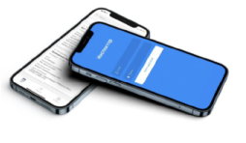
МОБИЛЬНОЕ ПРИЛОЖЕНИЕ «ИНСПЕКТОР»
Преимущества МП «Инспектор» для контролируемого лица
Удобная регистрация через Госуслуги;
Дистанционное взаимодействие с инспектором;
Снижение временных и ресурсных издержек.
Снижение административной нагрузки;
Оформление и направление результатов проведенного мероприятия в электронном виде.
19

Slide 20
ПРЕДЛОЖЕНИЯ И РЕКОМЕНДАЦИИ
Ранее существовавшая система противопожарного нормирования
(ГОСТ,, ТСН, ПУЭ, ПЭЭП, РД, МГСН, НПБ и пр.)*
ЧРОООО «ДЕЛОВАЯ РОССИЯ»,
ЧРОООО «ОПОРА РОССИИ», УПОЛНОМОЧЕННОМУ ПО ЗАЩИТЕ ПРАВ ПРЕДПРИНИМАТЕЛЕЙ В ЧУВАШСКОЙ РЕСПУБЛИКЕ,
ТОРГОВО-ПРОМЫШЛЕННОЙ ПАЛАТЕ
оказать содействие в информировании субъектов предпринимательства по актуальным вопросам обеспечения пожарной безопасности и стимулировании добросовестного соблюдения обязательных требований;
в рамках компетенции разъяснять субъектам предпринимательства в необоснованности их отказов в проведении профилактических визитов;
оказать содействие субъектам предпринимательства о возможности применения мобильного приложения «Инспектор» в части проведения профилактических мероприятий.
20

Slide 21
Главный государственный инспектор
Чувашской Республики по пожарному надзору
Большов Алексей Вадимович
Доклад окончил!
Благодарю за внимание!

